Slide 1
תרגול 7
תכנות מתקדם באסמבלי עם קריאות מערכת של לינוקס

Slide 2
רקע - קריאות מערכת
מערכות הפעלה מודרניות מבדילות ביצוע של פונקציות ופקודות לשתי קטגוריות :
Ring 0 – גרעין מערכת ההפעלה אשר מאפשר גישה ישירה לחומרה
Ring 3 – תכניות משתמש
בהרצאה למדתם כי קריאות מערכת הן רוטינות בסיסיות של קלט פלט וכן עבור ניהול משאבים, כמו כן קריאות מערכת מערבות עבודה עם גרעין מערכת ההפעלה.
פירושו שהמשתמש אינו יכול לגשת ישירות אל החומרה , ותכניות שהמשתמש כותב מחויבות לפנות אל הגרעין כדי לקבל שירות
בקשת שירות זו נקראת קריאת מערכת או system call ותפקידה הוא להגן על המערכת בפני פעולות מוטעות בעלות השלכות שעלולות להיות קשות

Slide 3
איך syscall פועלת
כאשר המשתמש מפעיל פקודת syscall מתרחש התהליך הבא :
1. המעבד עובר ממצב ring 3 למצב ring 0
2. המעבד שומר את תוכנו של אוגר RIP בתוך RCX וכן את RFLAGS בתוך R11
3. המעבד קופץ אל התהליך אשר מנהל את קריאת המערכת בגרעין
4. הגרעין מבצע את התהליך
5. עם סיום הפעולה הגרעין מחזיר את הביצוע השוטף לתכנית הקוראת באמצעות sysret
6. המעבד משחזר את תכנם של RIP ושל RFLAGS אשר נשמרו קודם לכן בשלב 2

Slide 4
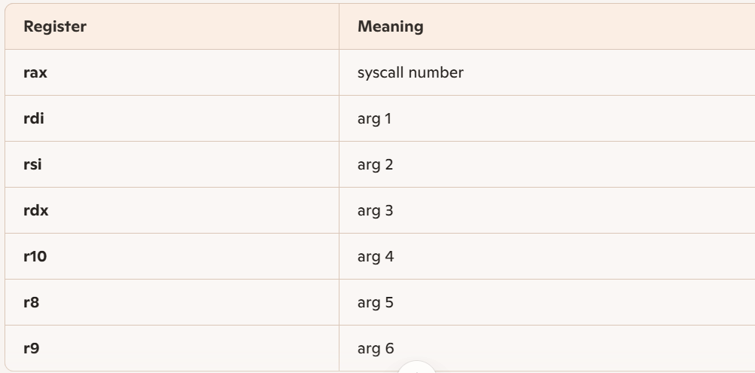
Linux x86‑64 System Call ABI
כדי לבצע כהלכה פקודת syscall האוגרים צריכים להכיל את התכנים הבאים כדי להכין את הפעולה לביצוע :
הערה – כארגומנט רביעי נשתמש בR10 מאחר וRCX משמש לשמירת RIP

Slide 5
ערכים מוכרים לעבודה עם syscall
0 → sys_read
1 → sys_write
2 → sys_open
3 → sys_close
59 → sys_execve
60 → sys_exit

Slide 6
Example 1: File Copy Utility
שם הקובץ : cp.asm
בדוגמא זו נמחיש כיצד מעתיקים קובץ באמצעות שילוב של :
1. קריאות מערכת (syscalls) : open, read, write, close
2. פונקציות ספריה של C : printf, fprintf, exit
3. ניהול מחסנית ידני – activation frame
התכנית מצפה לקבל שני ארגומנטים :
קובץ מקור – source ממנו יש לקרוא (ולכן יש להכין אותו עם תוכן משמעותי)
קובץ יעד – destination.

Slide 7
Example 1: File Copy Utility
התכנית :
פותחת קובץ מקור לקריאה
יוצרת ופותחת קובץ יעד לכתיבה
קוראת נתחים של 1024 בתים כל אחד
כותבת אותם לקובץ היעד
מדפיסה כמה בתים הועתקו
מטפלת בשגיאות בצורה מסודרת

Slide 8
Command‑line arguments and main
בתכנית זו נקודת הכניסה היא :
global main
main:
לפי ABI של לינוקס :
rdi = argc
rsi = argv

Slide 9
Command‑line arguments and main
על כן שתי השורות הבאות בודקות כי התכנית אכן מקבלת שני ארגומנטים:
cmp rdi, 3
jne .usage

Slide 10
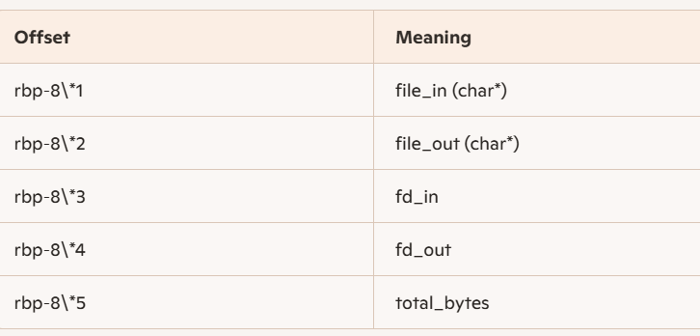
The Activation Frame
התכנית מקצה 5 משתנים לוקליים :
sub rsp, 8*5
and rsp, -16
המשתנים :

Slide 11
The Activation Frame
הסיבה לכך :
הפקודות printf וכן fprintf דורשות יישור של המחסנית עם כתובות של 16 בתים.

Slide 12
The Activation Frame
הקטע שמגיע לאחר מכן מציב במשתנים המקומיים את הנתיבים של שני הקבצים:
mov rbx, qword [rsi + 8*1]
mov qword [rbp - 8*1], rbx ; file_in
mov rbx, qword [rsi + 8*2]
mov qword [rbp - 8*2], rbx ; file_out

Slide 13
הדפסת הודעת מערכת
mov rdi, fmt_cp_report ; `Copying \"%s\" to \"%s\"...\n\0`
mov rsi, qword [rbp - 8*1]
mov rdx, qword [rbp - 8*2]
mov rax, 0
call printf

Slide 14
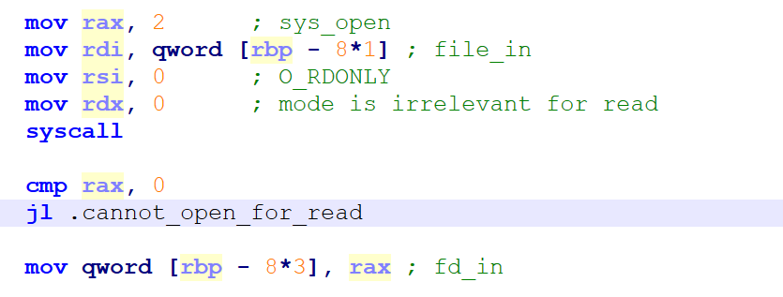
פתיחת הקובץ שממנו רוצים לקרוא

Slide 15
פתיחת הקובץ שממנו רוצים לקרוא
Rax=2 משום שזהו הקוד עבור syscall המיועד לקריאה
rdi מצביע על הארגומנט הראשון - const char *filename
Syscall כעת נכנסת אל הגרעין ובמידה ונכנסה בהצלחה היא תחזיר את fd אל rax
אם rax<0 זוהי שגיאה אחרת - mov [rbp - 8*3], rax ; fd_in

Slide 16
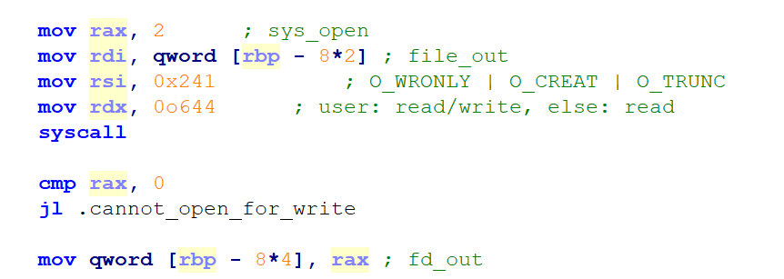
פתיחה ויצירה של קובץ היעד (הקובץ לכתיבה)

Slide 17
פתיחה ויצירה של קובץ היעד
להלן הסבר לקטע הקוד האחרון :
משתמשים שוב ב sys_open עם שינויים בהשוואה לקריאה :
rdi = dest filename
rsi = 0x241 → bitwise OR of flags:
O_WRONLY (1)
O_CREAT (64)
O_TRUNC (512)
rdx = 0644 → file permissions if the file is created

Slide 18
פתיחה ויצירה של קובץ היעד
במידה ו rax<0 מדובר בשגיאה
אחרת :
mov [rbp - 8*4], rax ; fd_out
בנוסף, מאפסים את מונה התווים:

Slide 19
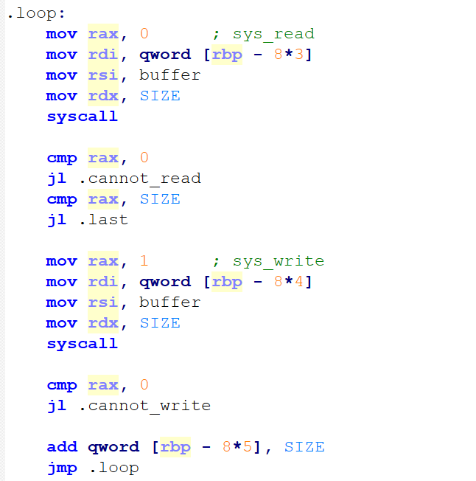
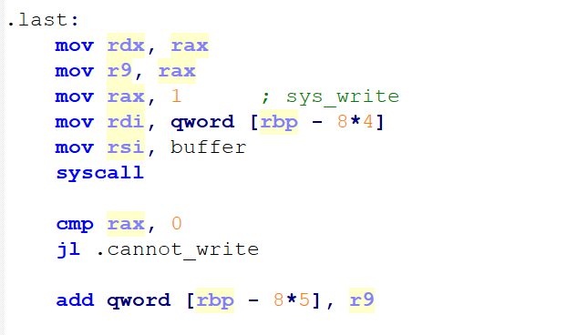
הלולאה המרכזית
הלולאה המרכזית מעתיקה את הערכים מקובץ הקריאה אל קובץ הכתיבה:

Slide 20

הלולאה המרכזית הסבר
נביט במערך הנתונים של sys_read :
rax=0 מכוון לפעולת קריאה
rdi מכיל את ה file dsecriptor של הקובץ שממנו קוראים
rsi=buffer – חוצץ נתונים אשר אוגר בתוכו את הנתונים במעבר מקובץ לקובץ
rdx=1024 – כמות הנתונים שנקראת בכל סבב

Slide 21

הלולאה המרכזית המשך
עם סיומו של החלק הראשון נבדק תוכנו של rax :
אם rax<SIZE אזי rax , הגענו ל1024 בייט האחרונים בקובץ
אם rax=0 זהו סימן ל EOF
אם rax<0 פירושו שקיימת שגיאה. בתכנית זו התעלמנו מכך
במידה ואכן rax=0 , קופצים לסיום – אשר מתפרש כ end of file. אחרת – rax>0

Slide 22
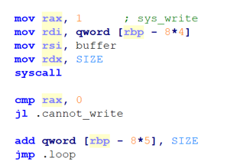
הלולאה המרכזית המשך
בחלק השני מבצעים sys_write – כתיבה אל קובץ היעד:
rax=1 מציין כי מדובר בפעולת כתיבה
rdi מצביע על file descriptor של קובץ היעד
rsi מצביע על חוצץ הנתונים
rdx מאחסן בתוכו את כמות הנתונים שנקראה
המידע שנכתב הוא בדיוק אותו מידע שנקרא קודם לכן
בשלב הבא חוזרים אל ראשית הלולאה – קוראים מחדש וכותבים מחדש את הנתונים החדשים

Slide 23
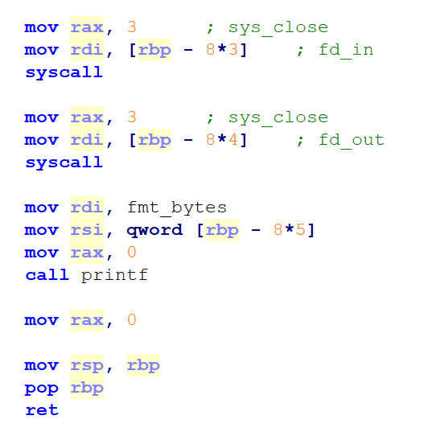
סגירת הקבצים וסיום התכנית
-> sys_close(src_fd)
-> sys_close(dst_fd)

Slide 24
איך מריצים ?
1. :יש להכין את הקובץ שממנו קוראים
echo "Hello students! This is a test file." > source.txt
2. ביצוע קומפילציה : nasm -f elf64 cp.asm -o cp.o
3. ביצוע linking gcc –no-pie cp.o -o cp
4. הרצה : ./cp source.txt dest.txt
5. בדיקה : cat dest.txt

Slide 25
היפוך מחרוזת (reverse.asm)
נראה בדוגמא זו :
איך מארגנים את המחסנית
כיצד עובדים עם משתנים לוקליים
חישוב ידני של אורך המחרוזת
ביצוע היפוך מחרוזת ללא הקצאת זיכרון נוסף
שימוש ב syscall

Slide 26
היפוך מחרוזת (reverse.asm)
שלבי האלגוריתם הינם :
1. קריאת תווי מקלדת מהמקלדת אל תוך חוצץ buffer
2. היפוך התווים מהאחרון לראשון ללא הקצאת זיכרון נוסף
3. כתיבת המחרוזת ההפוכה אל המסך
4. יציאה

Slide 27
היפוך מחרוזת (reverse.asm)
הערת – בתוכנית הזאת אין נעיצת נעץ במחסנית :
push rbp
mov rbp, rsp
מאחר ואנחנו עובדים עם התווית של תחילת תוכנית _start, אנחנו לא הגענו מפונקציה אחרת שבגללה צריך לשמור את RBP

Slide 28
היפוך מחרוזת (reverse.asm)
הקטע הראשון בתכנית – מבצע קריאה מהמקלדת ושומר בRDX את כמות התווים שקראנו :
mov rax, 0
mov rdi, 0
mov rsi, buf
mov rdx, 256
syscall
mov rdx, rax ; length

Slide 29
היפוך מחרוזת (reverse.asm)
מאחר ואנחנו עוקבים אחר מחרוזת שנקלטת, יש לאתחל אינדקסים :
xor rcx, rcx ; i = 0
dec rdx ; j = length – 1
אוגר rcx מחזיק את האינדקס של תחילת המחרוזת ואילו rdx את האינדקס של התו האחרון
הערה – חיסרנו מ rdx1 כי המספר הוא 1 יותר כי אנחנו מתחילים לספור מ0
אנחנו נבצע החלפה בין buf[i] לבין buf[j] כל עוד i<j
בנוסף, נשמור את הערך של rax גם ב r12להמשך - mov r12, rax

Slide 30
היפוך מחרוזת (reverse.asm)
מתבצעת קריאה מהמקלדת באמצעות sys_read(0, buf, 256)
אוגר rax מחזיק בתוכו את כמות הבתים שנקראה (כמות התווים במחרוזת)
אוגר rdx שומר בתוכו את התוכן של rax

Slide 31
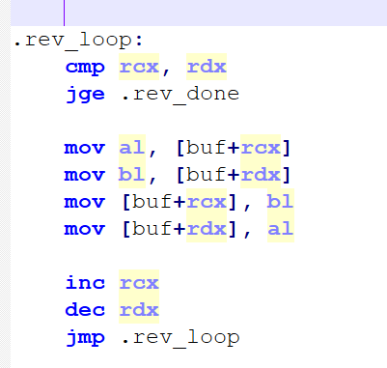
היפוך מחרוזת (reverse.asm)
להלן לולאת ההיפוך :

Slide 32
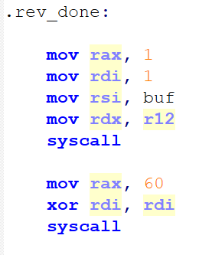
היפוך מחרוזת - היציאה מהתוכנית
החלק הראשון מדפיס את המחרוזת ההפוכה באמצעות syscall :
sys_write(1, buf, length)
החלק השני עם ערך של 60 בתוך rax יוצא החוצה

Slide 33
הרצת התכנית
nasm –f elf64 reverse.asm –o reverse.o
ld reverse.o –o reverse
./reverse
כאן קימפלנו עם ld כי עשינו שימוש בתווית _start
יכולנו לקמפל עם ld כי לא השתמשנו בפונקציות של C, אחרת היינו צריכים להוסיף כל שפרייה שהשתמשנו בה

Slide 34
Signal‑Safe Logger (logger.asm)
רקע : - Signal handler מטפל אותות הוא פונקציה או קטע קוד מיוחד בתוכנית מחשב שמוגדר לפעול כאשר התוכנית מקבלת "אות" מסוים ממערכת ההפעלה או מתהליך אחר. הוא מאפשר לתוכנית להגיב לאירועים אסינכרוניים כמו בקשת סגירה (SIGINT או שגיאה) בצורה מותאמת אישית, במקום לסיים את פעולתה באופן מיידי.
תפקיד: ביצוע פעולות ניקוי, סגירת קבצים, שמירת נתונים, או התעלמות מאותות מסוימים לפני שהתוכנית ממשיכה או מסתיימת.
אופן פעולה: כאשר אות מגיע, מערכת ההפעלה משעה זמנית את ביצוע התוכנית הראשית ומעבירה את השליטה ל-Signal Handler.

Slide 35
Signal‑Safe Logger (logger.asm)
בתכנית זו ניווכח לדעת:
כיצד פסיקות או חריגות מעבירות שליטה
נראה כיצד פסיקות syscall נחשבות לבטוחות ביותר בתוך מטפל האותות
כיצד המשתמש יוצר אינטראקציה עם גרעין מעה"פ

Slide 36
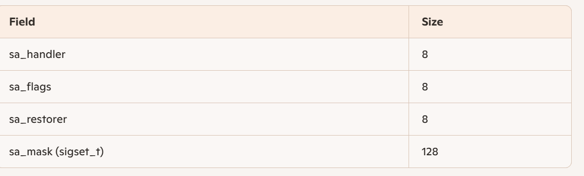
The struct signation layout
במערכת לינוקס struct signation בנוי מ 152 בתים :

Slide 37
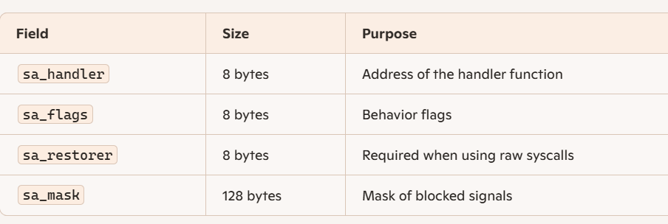
הסבר לאופן פעולתו של rt_sigaction
כדי לומר לגרעין " כאשר מגיע אות SIGINT , קפוץ אל מטפל האותות ", נשתמש בקוד 13 של syscall שהוא sigaction
ההכנה מתבצעת כך

Slide 38
Signal‑Safe Logger (logger.asm)
ה handler הוא אסינכרוני - רץ בכל רגע נתון
רק פסיקות אסינכרוניות בטוחות כגון write מורשות לרוץ.
הגרעין מפסיק את הביצוע הרציף של התכנית באמצעות פסיקה וקופץ אל קטע זה

Slide 39
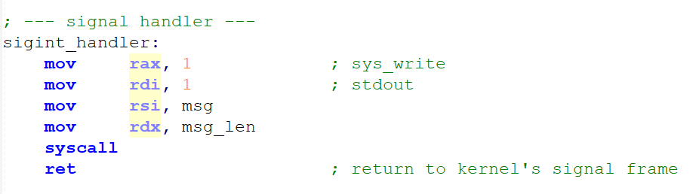
Signal‑Safe Logger (logger.asm)
נגדיר את הפונקציה של מטפל האותות :

Slide 40
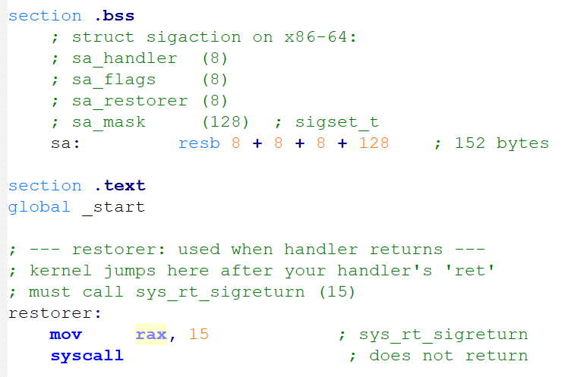
חלק ראשון של rt_sigaction

Slide 41
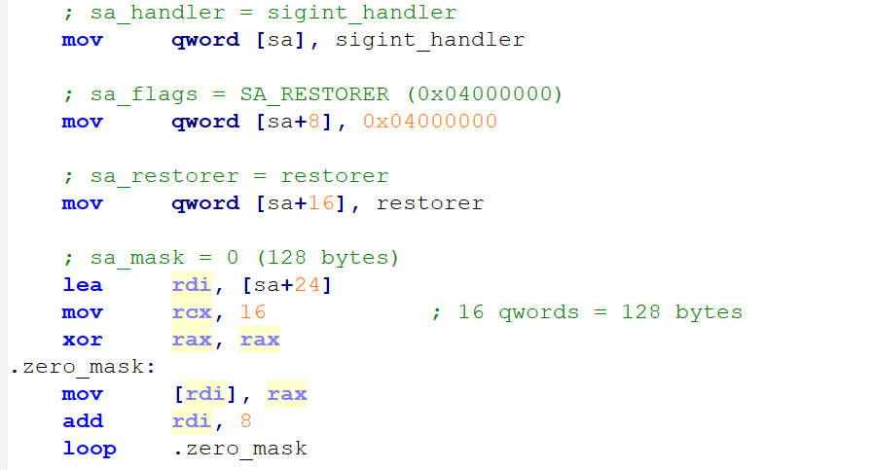
חלק שני של rt_sigaction

Slide 42
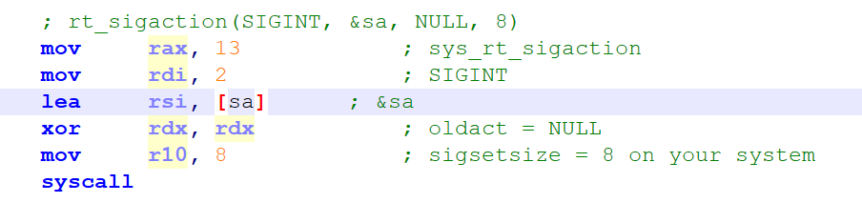
חלק שלישי של rt_sigaction
זהו החלק החשוב ביותר בתכנית: הוא אומר לגרעין : "כאשר מתקבל אות SIGINT קפוץ אל השגרה לטיפול באותות שהגדרתי"

Slide 43
המשך תכנית
הלולאה הראשית פשוטה מאוד :
.wait:
jmp .wait
כלומר זוהי לולאה אינסופית אשר ממתינה ל CTRL+C אשר קוטעת את הלולאה האינסופית ועוברת לטפל במטפל האותות

Slide 44
Install the handler using rt_sigaction
כדי לטפל באותות כגון sigaction מוגדרת רשומה בזיכרון. כדי להכווין את התכנית אל הרשומה בזיכרון מבצעים את הפקודה הבאה : lea rdi, [rel sa] אשר מכווינה את הכתובת של הרשומה אל rdi
הפקודה lea rsi, [rel sa] גורמת לגרעין לקרוא את הכתובת של מטפל האותות , את הדגלים ואת המסיכה
הפקודה mov rax, 13 קובעת קוד 13 עבור syscall לצורך עבודה עם sigation
הפקודה mov rdi, 2 מכינה אות של CTRL+C (זהו ה SIGINT ) והוא אומר לגרעין : "אני רוצה להתקין את מטפל האותות עבור SIGINT"

Slide 45
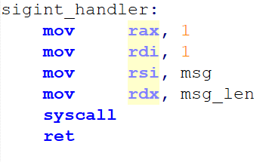
החלק של מטפל האותות
מטפל האותות מסתיים בפקודת ret ואז קוראים ל sigreturn שמחזיר אותנו לתוכנית הראשית

Slide 46
הסבר לאופן פעולתו של rt_sigaction
הפקודה mov qword [sa], sigint_handler אומרת לגרעין כי "כאשר מתקבל אות SIGINT קפוץ אל השגרה לטיפול באותות".
שורות הקוד הבאות מטפלות בדגלים – על מנת לציין לגרעין כי ישתמש במשחזר ברירת המחדל שלו :
mov qword [sa+8], 0x04000000 ; SA_RESTORER
mov qword [sa+16], restorer ; pointer to restorer

Slide 47
Install the handler using rt_sigaction
כאשר מבצעים rt_signation מעה"פ לינוקס דורשת לקבל :
SA_RESTORER flag (0x04000000)
a valid sa_restorer function
המרכיב sa_restorer הוא פונקציה קטנה אשר מבצעת קריאה אל rt_sigreturn - כלומר קריאת syscall עם קוד 15.
או אז הגרעין קופץ לכאן לאחר הפקודה ret של מטפל האותות :
restorer:
mov rax, 15 ; sys_rt_sigreturn
syscall

Slide 48
סיכום
הגרעין :
קורא את התוכן של הרשומה
שומר את הכתובת של מטפל האותות
מתקין את המטפל אותות
חוזר לאחר הטיפול באות להמשיך את התכנית הראשית מאותה נקודה

Slide 49
סיכום
בהמשך, לאחר לחיצה על CTRL+C הגרעין מבצע את הפעולות הבאות :
קוטע את הלולאה האינסופית
קופץ אל sigint_handler
מריץ פסיקת כתיבה של syscall write
מריץ את sigreturn כדי לנקות את המחסנית ולהמשיך בתוכנית המקורית
חוזר לבצע את הלולאה

Slide 50
The struct signation layout
וקטע הקוד שעוסק בכך הוא :
section .bss
sa: resb 8 + 8 + 8 + 128
לאחר הקומפילציה וההרצה, יש ללחוץ על CTRL+C - ואז נקבל SGINIT recieved אלא שהתכנית לא נעצרת וזאת משום ש handler לקח פיקוד.
עצירה מוחלטת של התכנית מתבצעת ע"י CTRL+\\

Slide 51
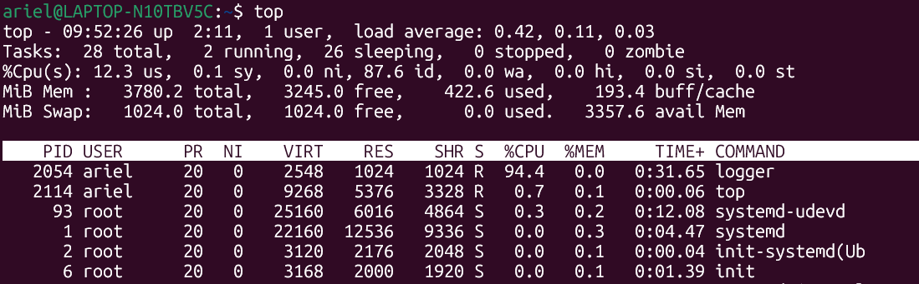
The struct signation layout
דרך נוספת לעצור את התוכנית היא על ידי מציאת PID וכתיבת kill <PID>

Slide 52
שקף סיכום
למדנו כי אותות הם אסינכרונית והם יכולים לקטוע ביצוע רציף של כל קוד בכל עת
מטפל האותות (handler) חייב להיות מינימלי ככל שניתן
התקנת ה handler דורשת הבנה כיצד גרעין מעה"פ מצפה לקבל את המבנה של sigation
כאשר ה handler מותקן CTRL+C לא יכול לעצור את התכנית - מטפל האותות לוקח פיקוד
כדי לעצור את התכנית האחרונה יש לבצע CTRL+\\

